Slide 1
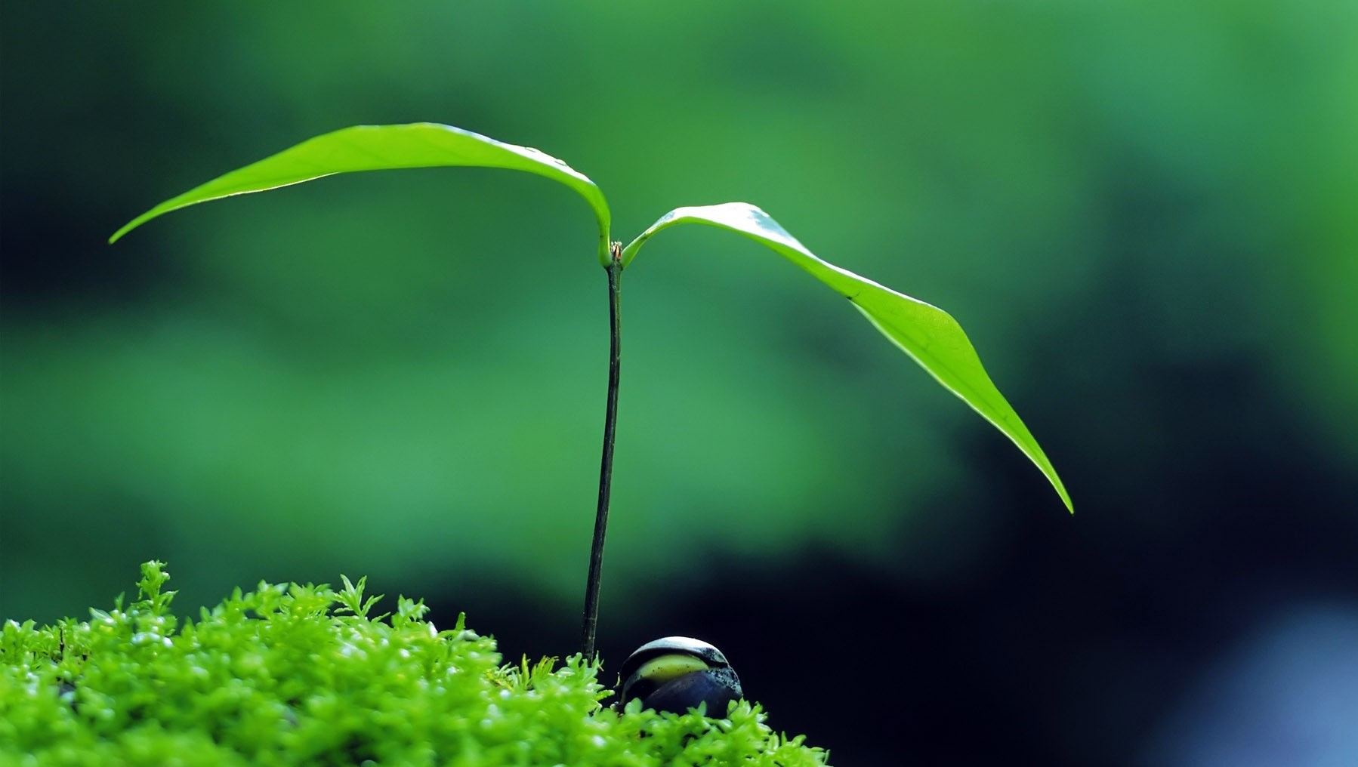
专题一
细胞的分子组成、结构和物质运输

Slide 2
明考点·析考情·谈趋势
考点
考情
1.细胞学说的建立过程。
2.原核细胞和真核细胞(动物细胞、植物细胞)。
3.细胞膜的结构和功能。
4.生物膜系统。
5.细胞器的结构和功能(叶绿体、线粒体、内质网、核糖体、液泡、高尔基体等)。
6.细胞核的结构和功能。
7.物质进出细胞的方式。
1.考查题型：多以文字选择题呈现。
2.命题趋势：
(1)细胞结构部分常将具有共性的结构放在一起，联系多个模块内容综合考查。
(2)对物质进出细胞的方式和细胞吸水和失水主要通过一定的实验情境或事实情境来考查。

Slide 3
建网络·抓主干·找联系
细胞学说的
建立过程
多样性
统一性
细胞壁
细胞膜
细胞质
①_____
原核细胞
细胞
真核细胞
拟核
共同点
主要区别
都有细胞膜、细胞质，都有核糖体，遗传物质都是DNA
有无以②_____为
界限的细胞核
核膜

Slide 4
成分
纤维素和果胶
细胞壁(植物)
主要是③_____________
磷脂双分子层
结构
特点
真核细胞
流动性
蛋白质
具有④_______
结构
糖蛋白
糖类
细胞膜
(系统边界)
决 定
信息交流
主动运输
协助扩散
自由扩散
进行细胞间的⑤_________
跨膜运输
胞吞、胞吐
功能
控制物质进出细胞
功能特点
将细胞与外界环境分隔开
选择透过性
⑥___________

Slide 5
细胞膜
(系统边界)
细胞质基质
⑦___________
细胞质
(代谢中心)
结构
具膜细胞器
无膜细胞器
组成
生物膜
系统
真核细胞
决定
细胞器
功能
核膜
结构
染色质
染色体
核糖体
核仁：参与某种RNA的合成及⑧________的形成
细胞核
(控制中心)
核孔：控制mRNA、蛋白质等大分子物质进出细胞核
遗传信息库
细胞代谢和⑨_____的控制中心
功能
遗传

Slide 6
微专题3
细胞的结构和功能

Slide 7
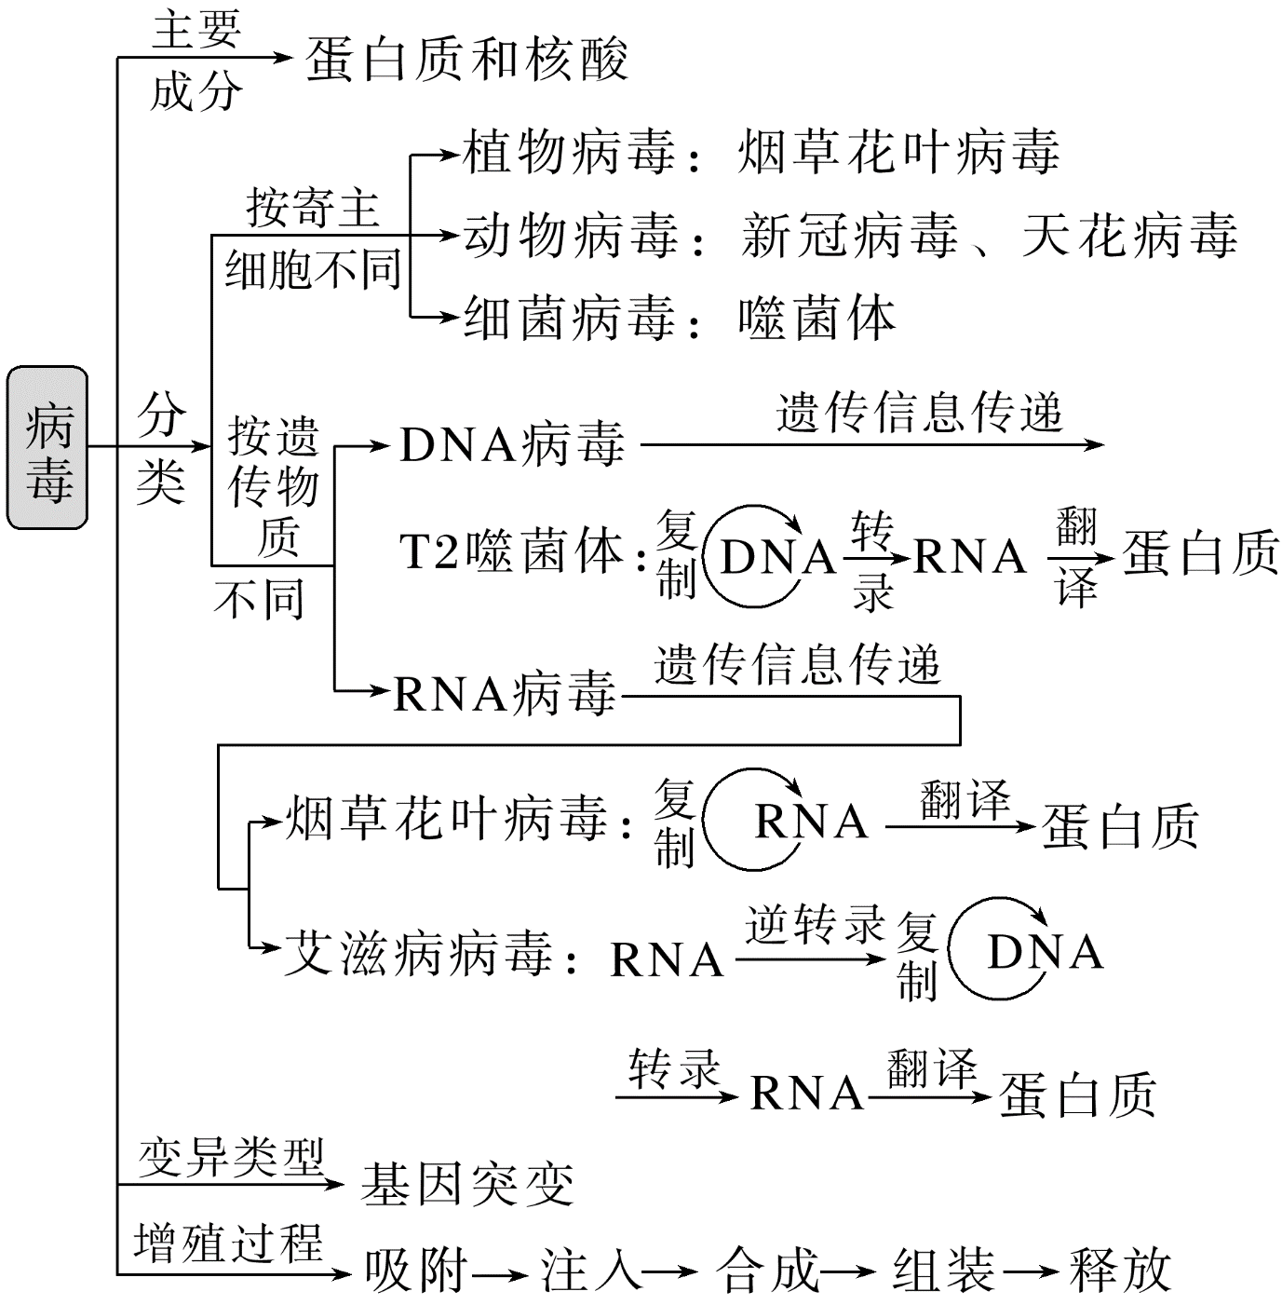
1.系统认识病毒、原核细胞和真核细胞

Slide 8
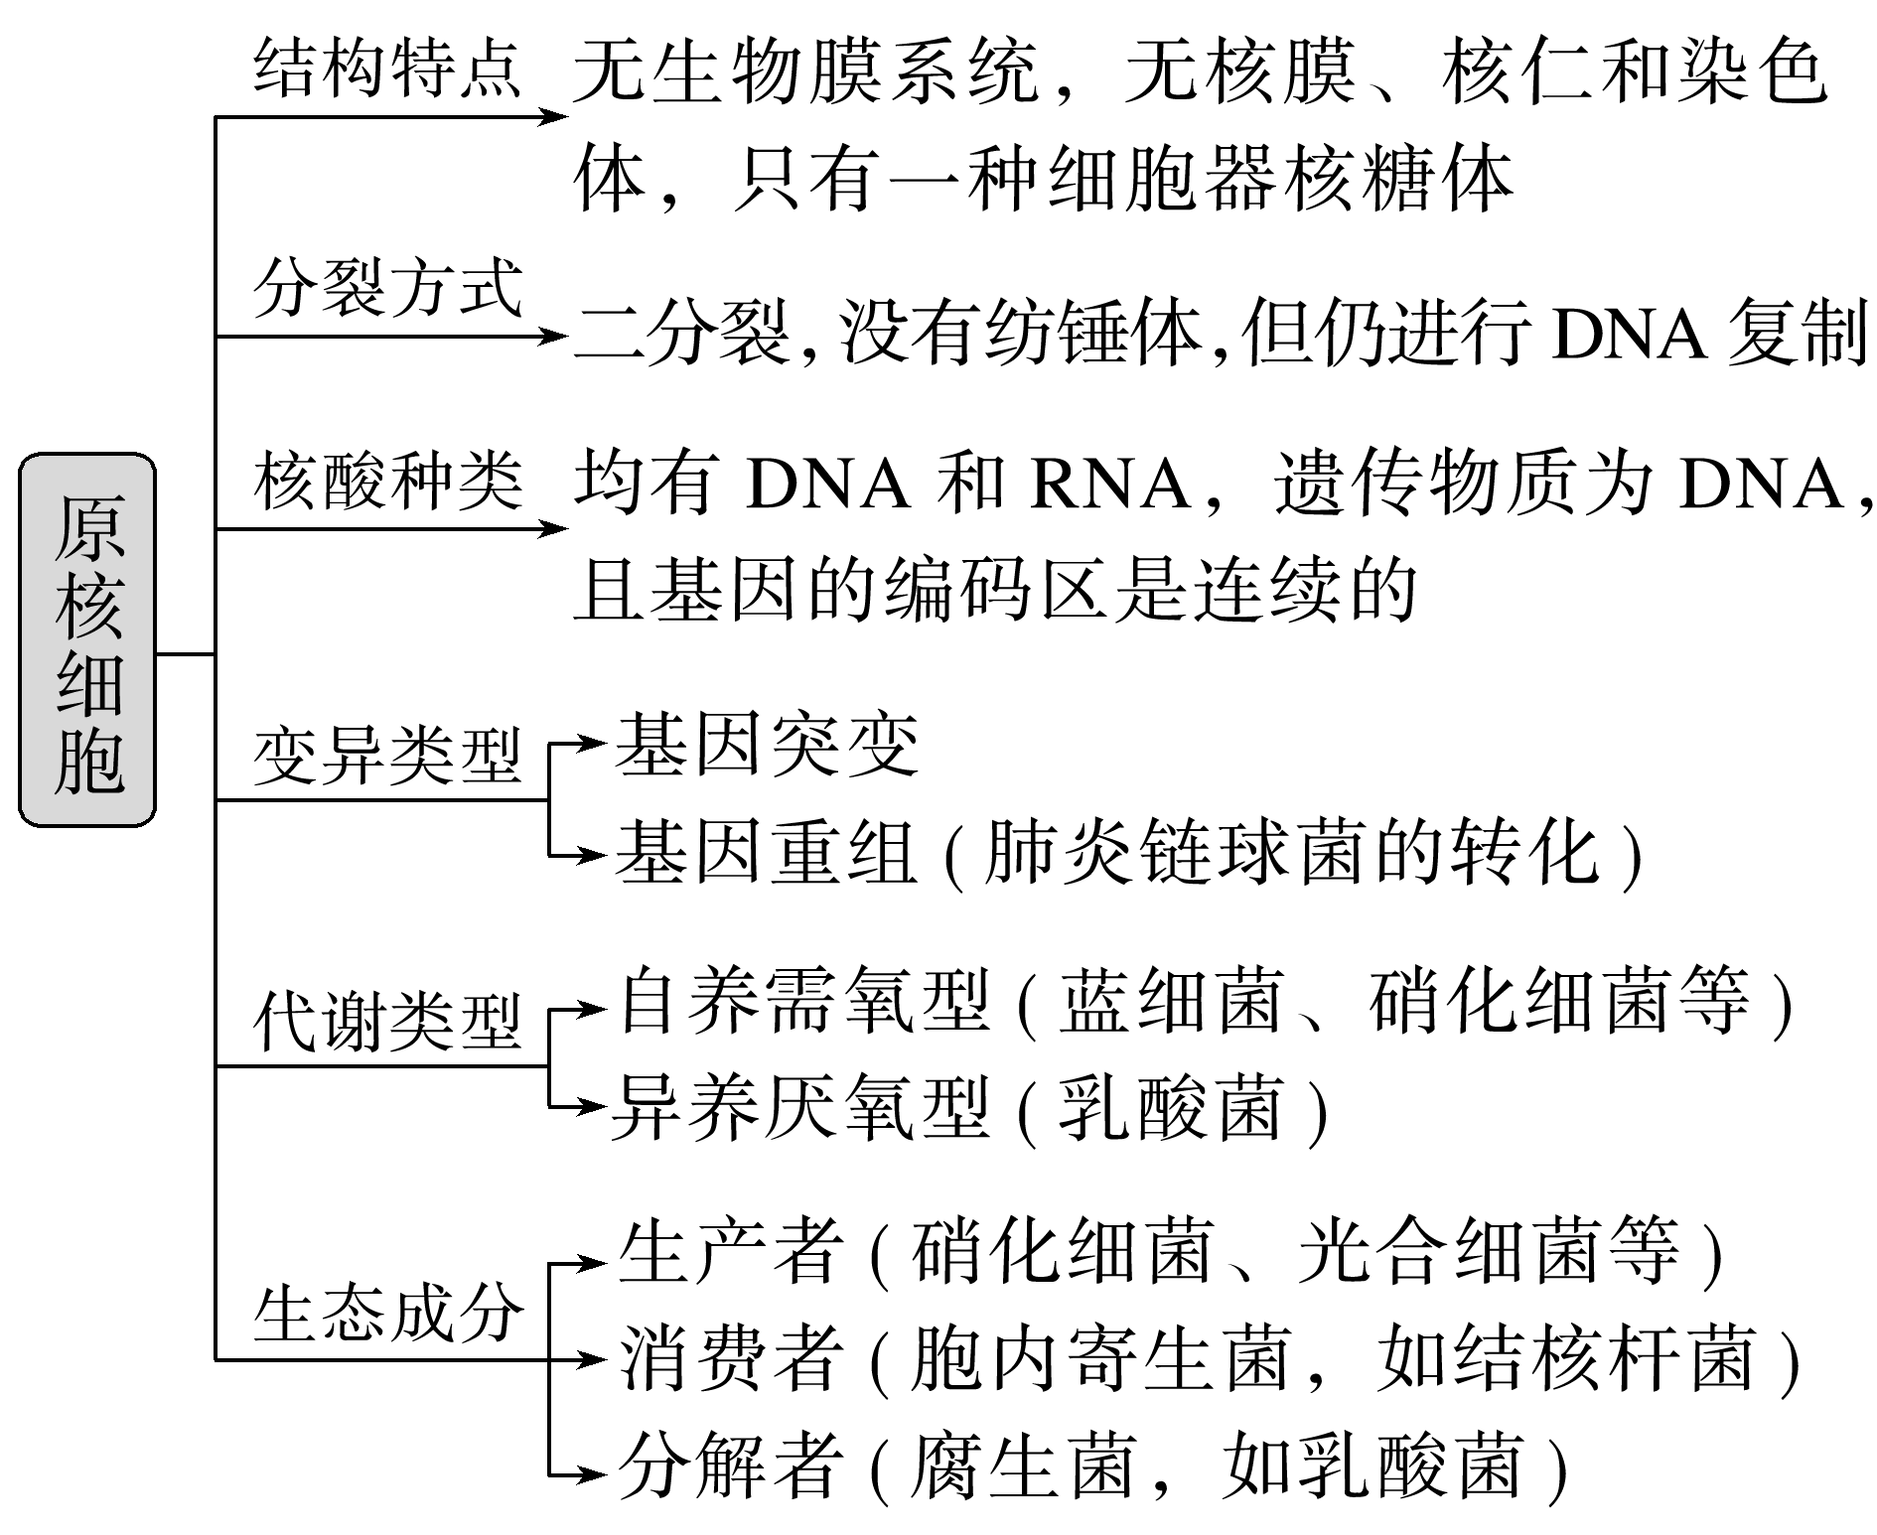

Slide 9
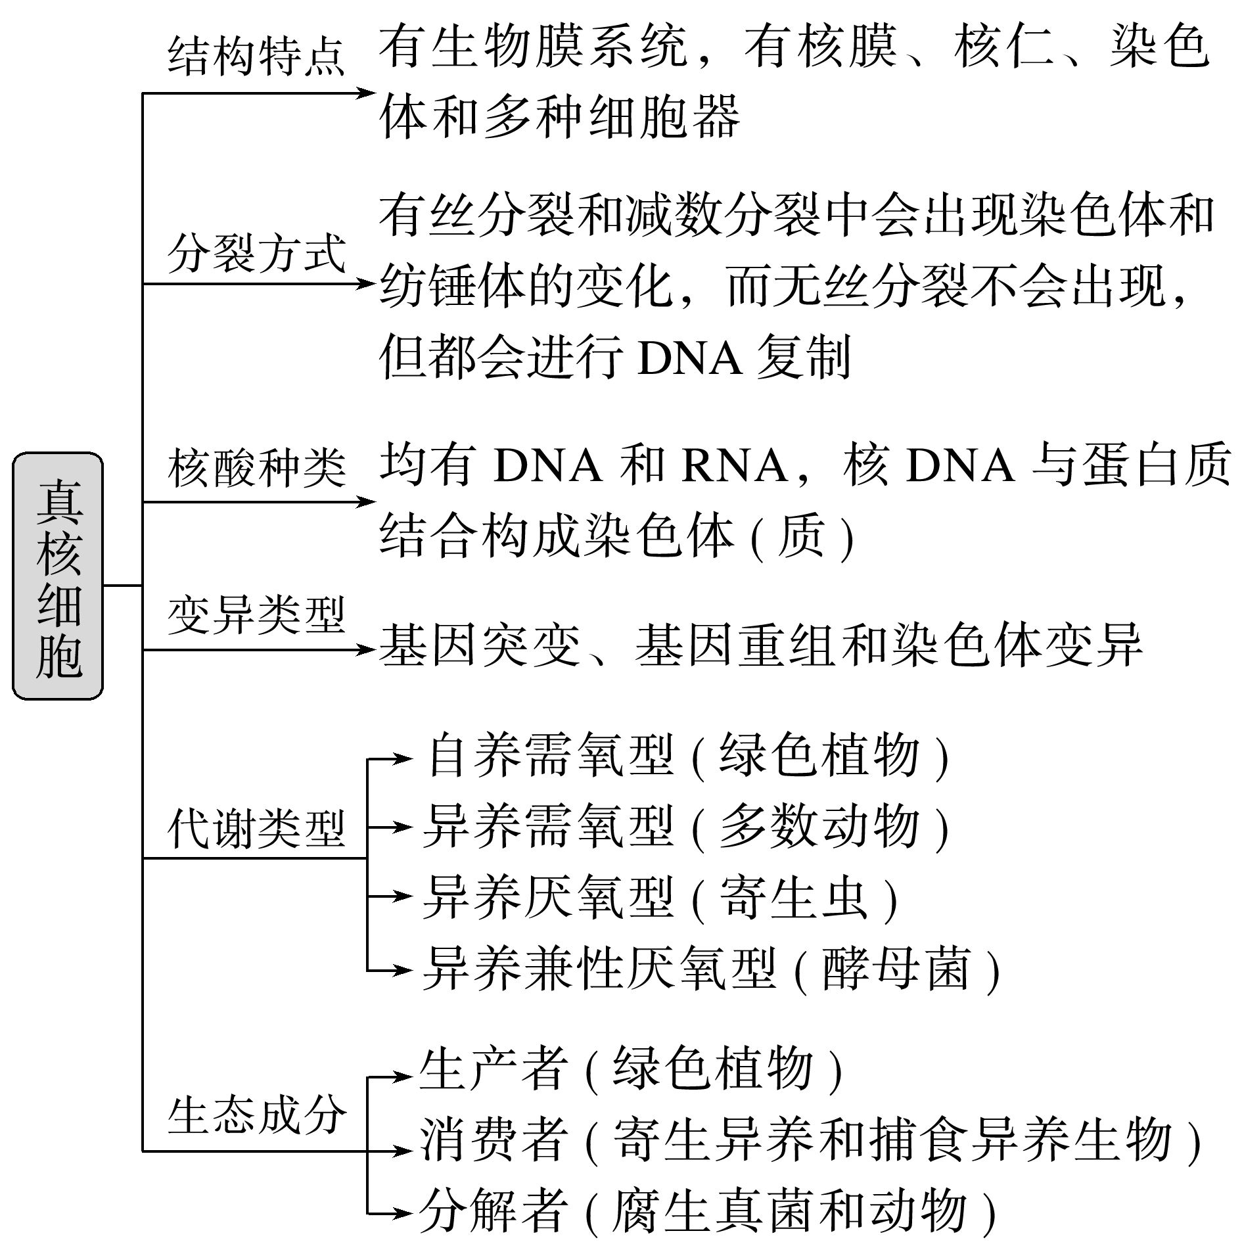

Slide 10
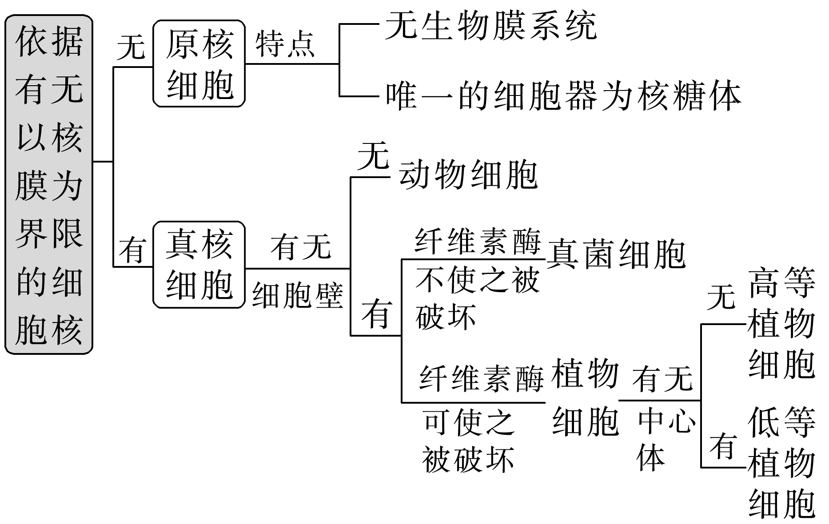
2.原核细胞和真核细胞的判定

Slide 11
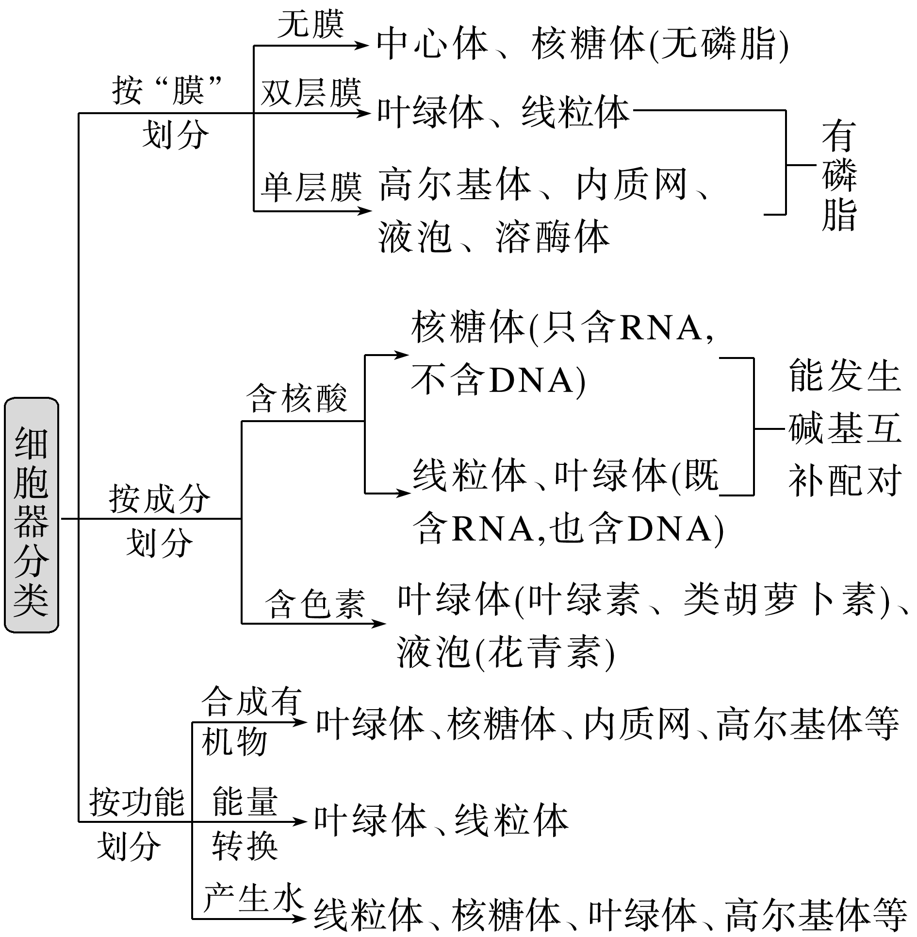
3.细胞器分类归纳

Slide 12
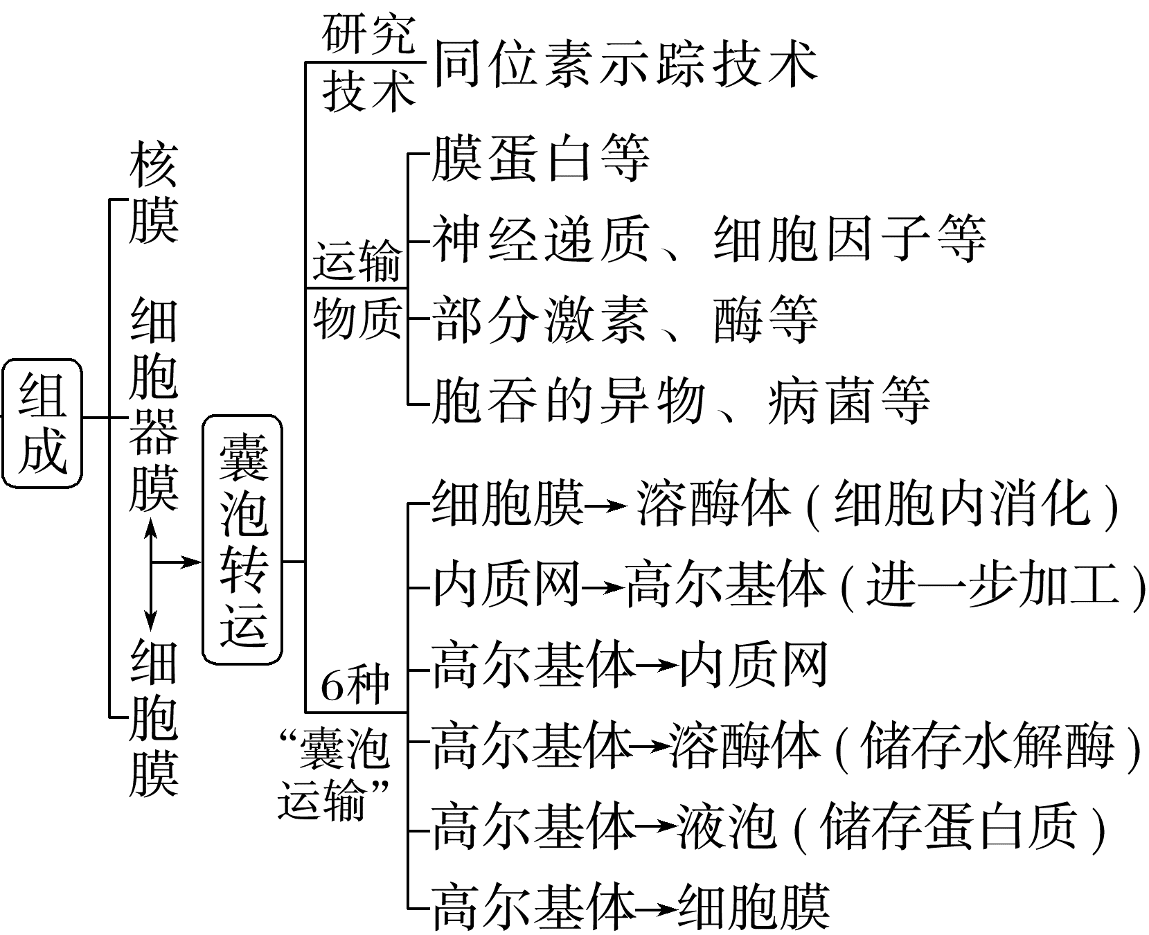
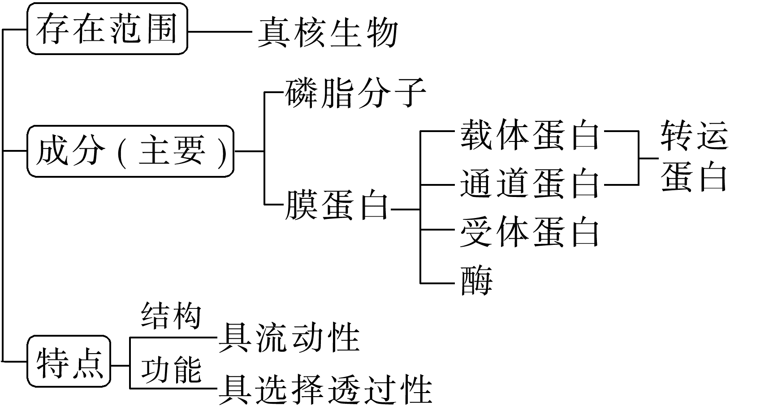
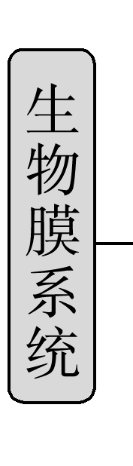
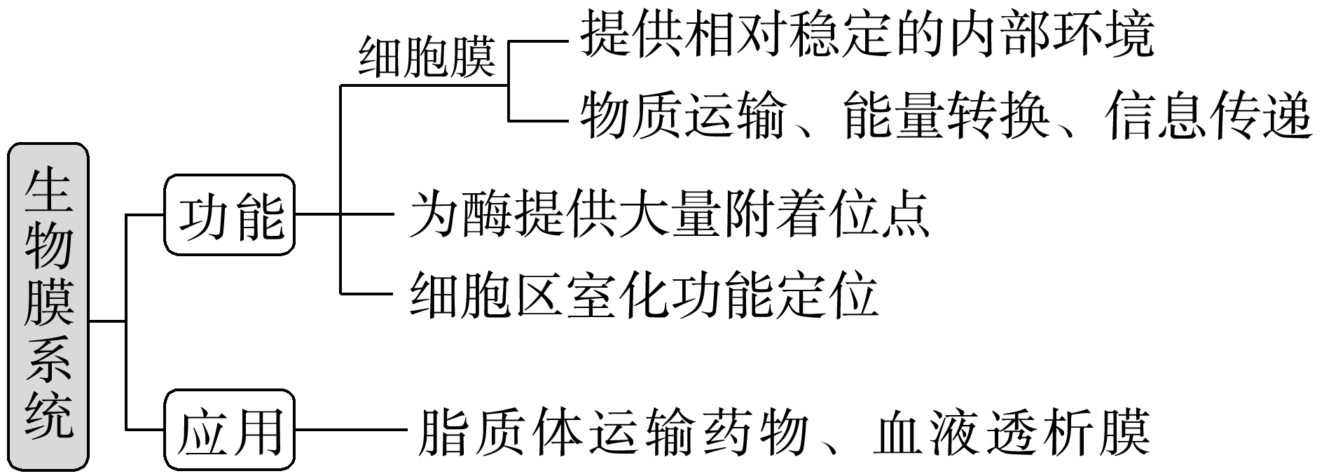
4.细胞的生物膜系统

Slide 13
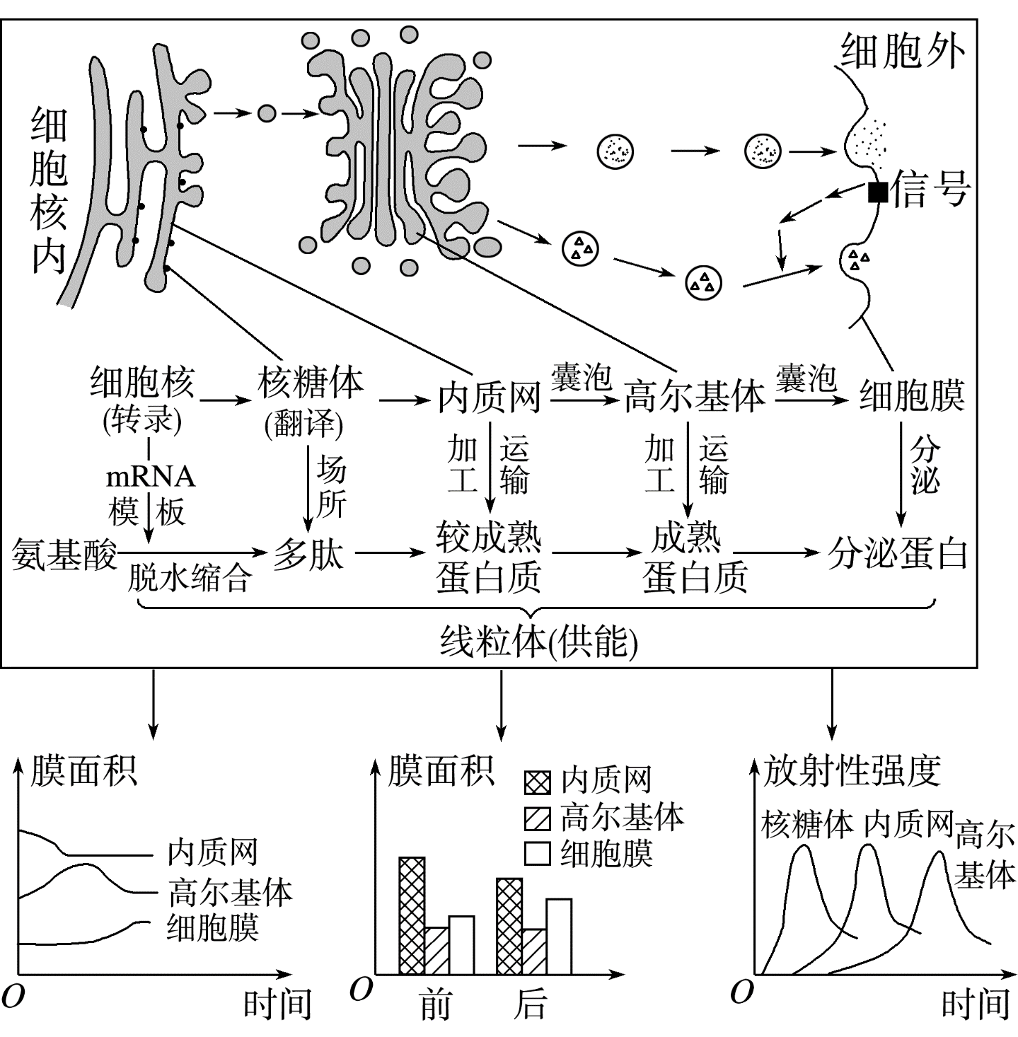
5.分泌蛋白的合成、加工和运输过程

Slide 14
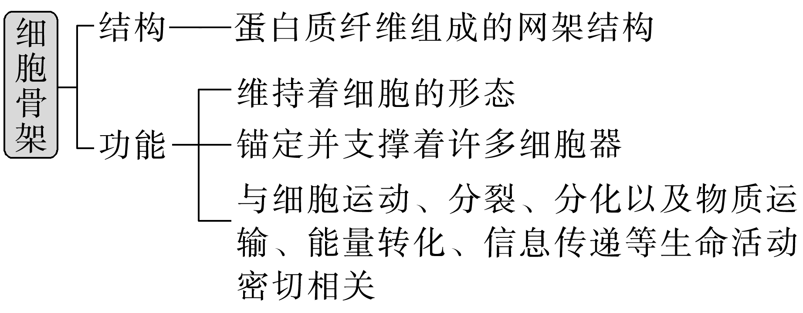
6.细胞骨架

Slide 15
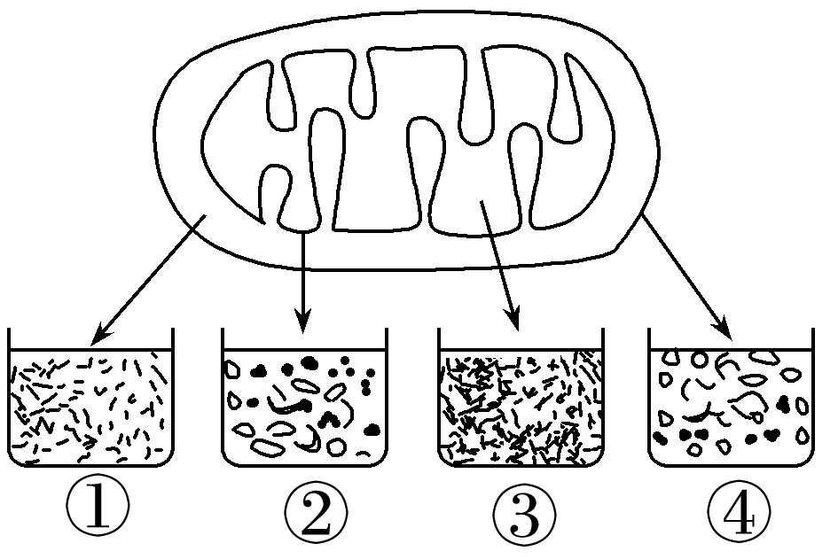
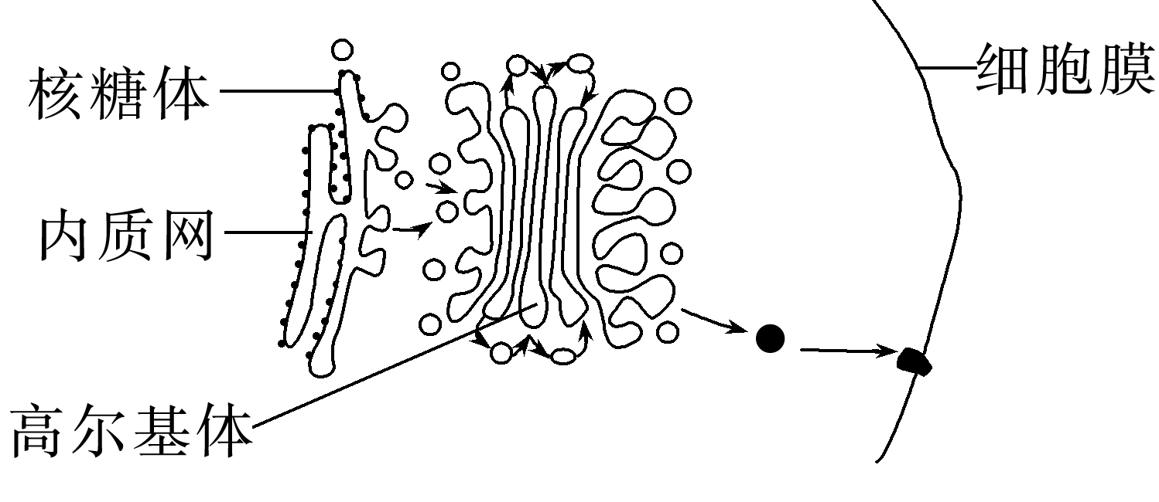
真题研究
1.(2022·广东，8)将正常线粒体各部分分离，结果见图。含有线粒体DNA的是
A.① B.② C.③ D.④
√
2.(2022·浙江6月选考，7)动物细胞中某消化酶的合成、加工与分泌的部分过程如图所示。下列叙述正确的是
A.光面内质网是合成该酶的场所
B.核糖体能形成包裹该酶的囊泡
C.高尔基体具有分拣和转运该酶
的作用
D.该酶的分泌通过细胞的胞吞作
用实现
√

Slide 16
3.(2020·全国Ⅱ，30)为了研究细胞器的功能，某同学将正常叶片置于适量的溶液B中，用组织捣碎机破碎细胞，再用差速离心法分离细胞器。回答下列问题：
(1)该实验所用溶液B应满足的条件是_______________________________
____________________(答出2点即可)。
pH应与细胞质基质的相同；渗透
压应与细胞内的相同
(2)离心沉淀出细胞核后，上清液在适宜条件下能将葡萄糖彻底分解，原因是此上清液中含有 。
细胞质基质组分和线粒体
(3)将分离得到的叶绿体悬浮在适宜溶液中，照光后有氧气释放；如果在该适宜溶液中将叶绿体外表的双层膜破裂后再照光， (填“有”或“没有”)氧气释放，原因是______________________________________
________________________________。
有
类囊体薄膜是H₂O分解释放O₂的场所，叶绿
体膜破裂不影响类囊体薄膜的功能

Slide 17
判断正误
√
(1)酵母菌和白细胞都有细胞骨架(2021·河北，1)( )
(2)细胞质中的RNA均在细胞核合成，经核孔输出(2021·河北，2)( )
(3)高尔基体、线粒体和叶绿体都含有DNA、蛋白质，都是ATP生成的场所(2019·全国Ⅲ，1)( )
(4)参与分泌蛋白合成与加工的细胞器的膜共同构成了生物膜系统 (2021·海南，2)( )
×
×
×
(5)铅可导致神经元线粒体空泡化、内质网结构改变、高尔基体扩张，上述变化可能会影响神经元间的兴奋传递、分泌蛋白合成和加工、[H]与O₂结合生成水和无氧呼吸释放少量能量等过程的发生(2021·天津，5)( )
(6)细胞可通过溶酶体清除功能异常的线粒体(2020·海南，3)( )
×
√

Slide 18
微专题4
物质进出细胞的方式

Slide 19
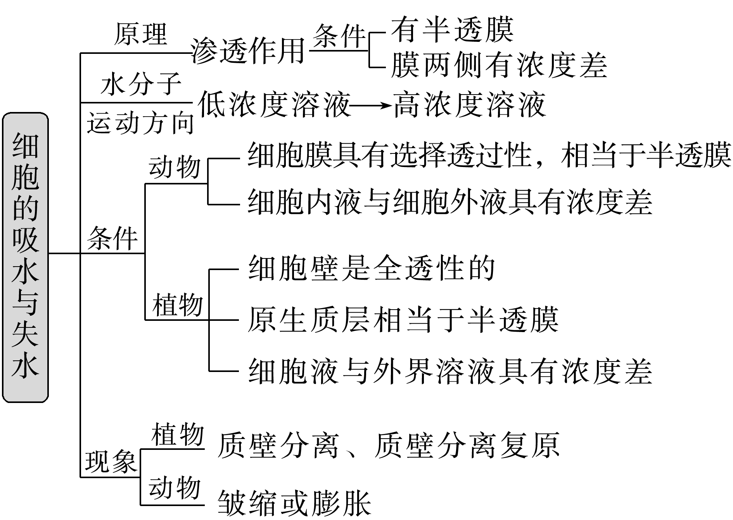
1.理清细胞的吸水和失水

Slide 20
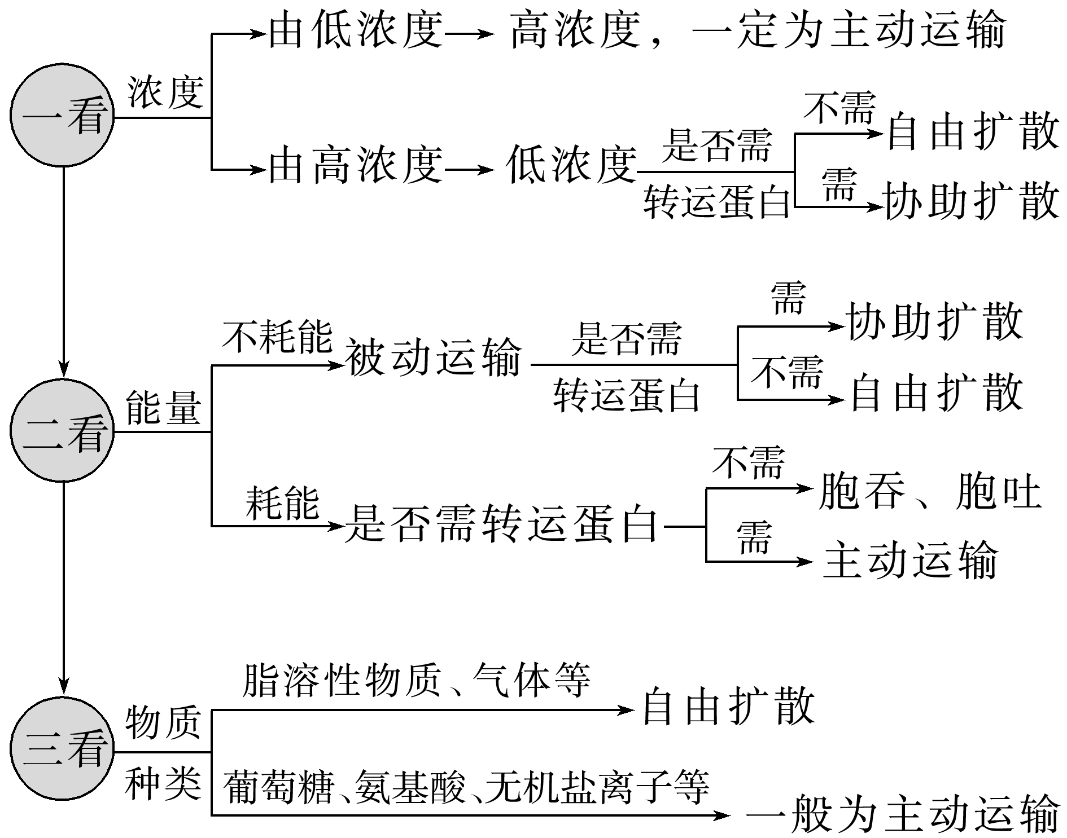
2.物质进出细胞方式的判断

Slide 21
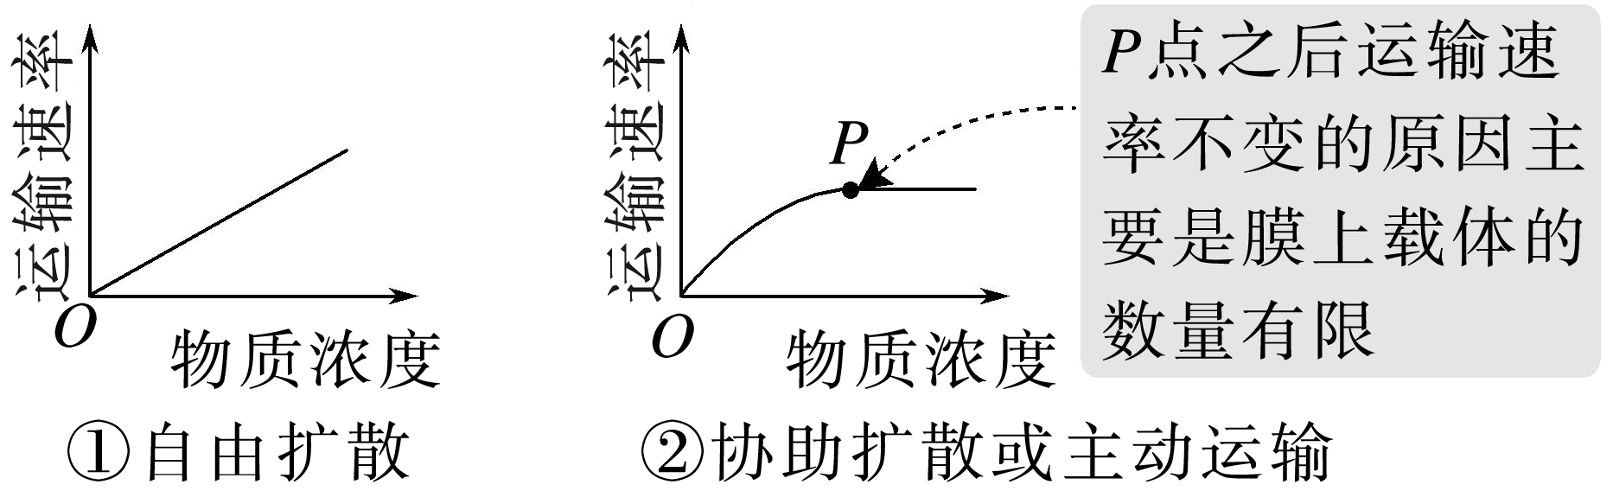
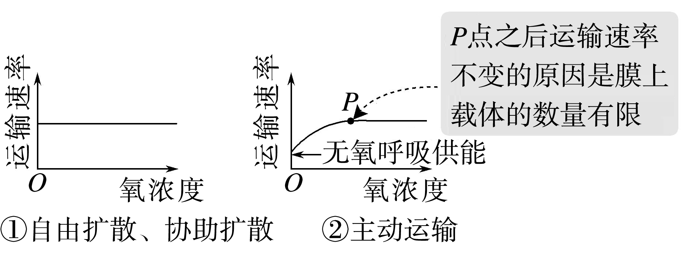
3.影响物质跨膜运输的因素及相关曲线
(1)物质浓度(在一定的
浓度范围内)
(2)氧浓度
(3)温度：
①温度影响生物膜的流动性，进而影响所有跨膜方式的运输速率。
②温度影响酶活性，影响呼吸速率，进而影响能量供应，主动运输和胞吞、胞吐均受影响。

Slide 22
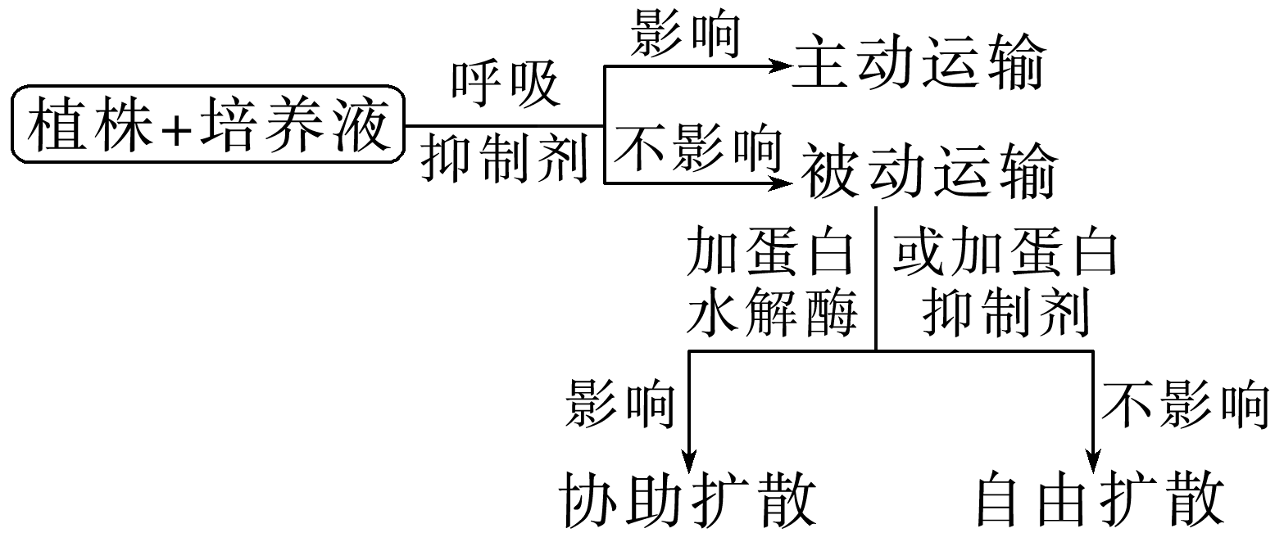
4.巧用两种抑制剂探究物质跨膜运输的方式

Slide 23
易错易混再巩固
1.下列错误的有 。
(1)具有细胞壁的细胞不一定是植物细胞。
(2)没有叶绿体或光合色素就不能将无机物合成有机物，没有线粒体也可能能进行有氧呼吸。
(3)生物膜系统是真核生物特有的，内质网是生物膜系统的中心。
(4)分泌蛋白的合成、分泌过程中，内质网是细胞内蛋白质合成和加工的“车间”；高尔基体可加工、修饰蛋白质。
(5)动作电位的产生过程体现了生物膜的选择透过性；递质的释放体现了生物膜的流动性。
(6)主动运输一定伴随ATP水解，与主动运输有关的细胞器有线粒体和核糖体。
(7)不属于真核生物的就是原核生物
2.渗透作用：
主动运输：
(2)(6)(7)
水分子(或其他溶剂分子)通过半透膜的扩散，称为渗透作用。
物质逆浓度梯度进行跨膜运输，需要载体蛋白的协助，同时还需要消耗细胞内化学反应所释放的能量，这种方式叫作主动运输。

Slide 24
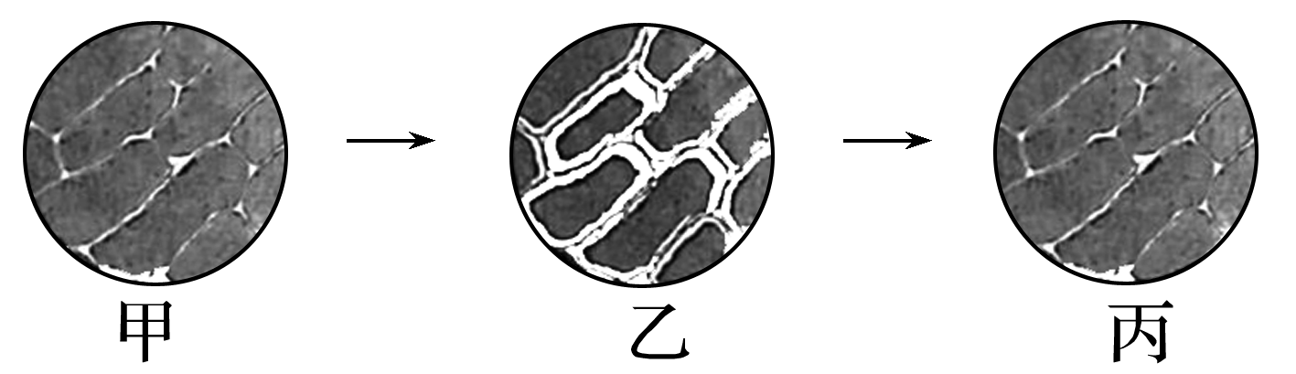
真题研究
1.(2022·全国甲，2)植物成熟叶肉细胞的细胞液浓度可以不同。现将a、b、c三种细胞液浓度不同的某种植物成熟叶肉细胞，分别放入三个装有相同浓度蔗糖溶液的试管中，当水分交换达到平衡时观察到：①细胞a未发生变化；②细胞b体积增大；③细胞c发生了质壁分离。若在水分交换期间细胞与蔗糖溶液没有溶质的交换，下列关于这一实验的叙述，不合理的是
A.水分交换前，细胞b的细胞液浓度大于外界蔗糖溶液的浓度
B.水分交换前，细胞液浓度大小关系为细胞b＞细胞a＞细胞c
C.水分交换平衡时，细胞c的细胞液浓度大于细胞a的细胞液浓度
D.水分交换平衡时，细胞c的细胞液浓度等于外界蔗糖溶液的浓度
2. (2022·浙江6月选考，11)“观察洋葱表皮细胞的质壁分离及质壁分离复原”实验中，用显微镜观察到的结果如图所示。下列叙述正确的是
A.由实验结果推知，甲图细胞是有活性的
B.与甲图细胞相比，乙图细胞的细胞液浓度较低
C.丙图细胞的体积将持续增大，最终涨破
D.若选用根尖分生区细胞为材料，质壁分离现象更明显

Slide 25
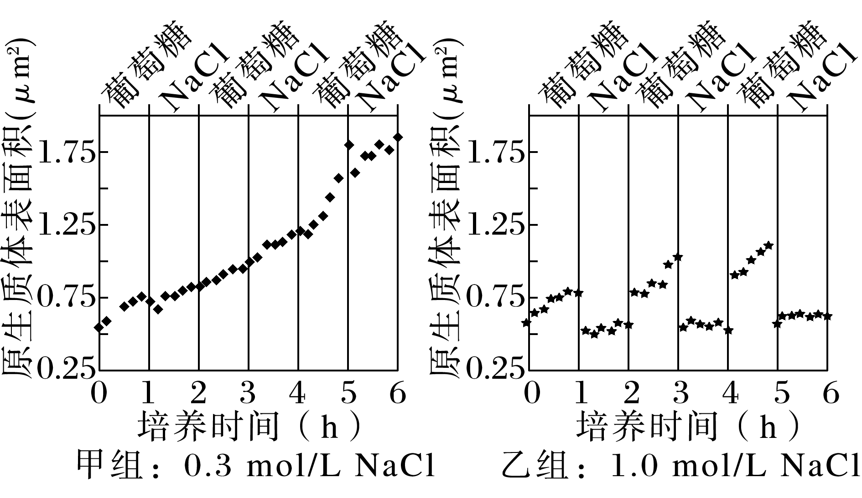
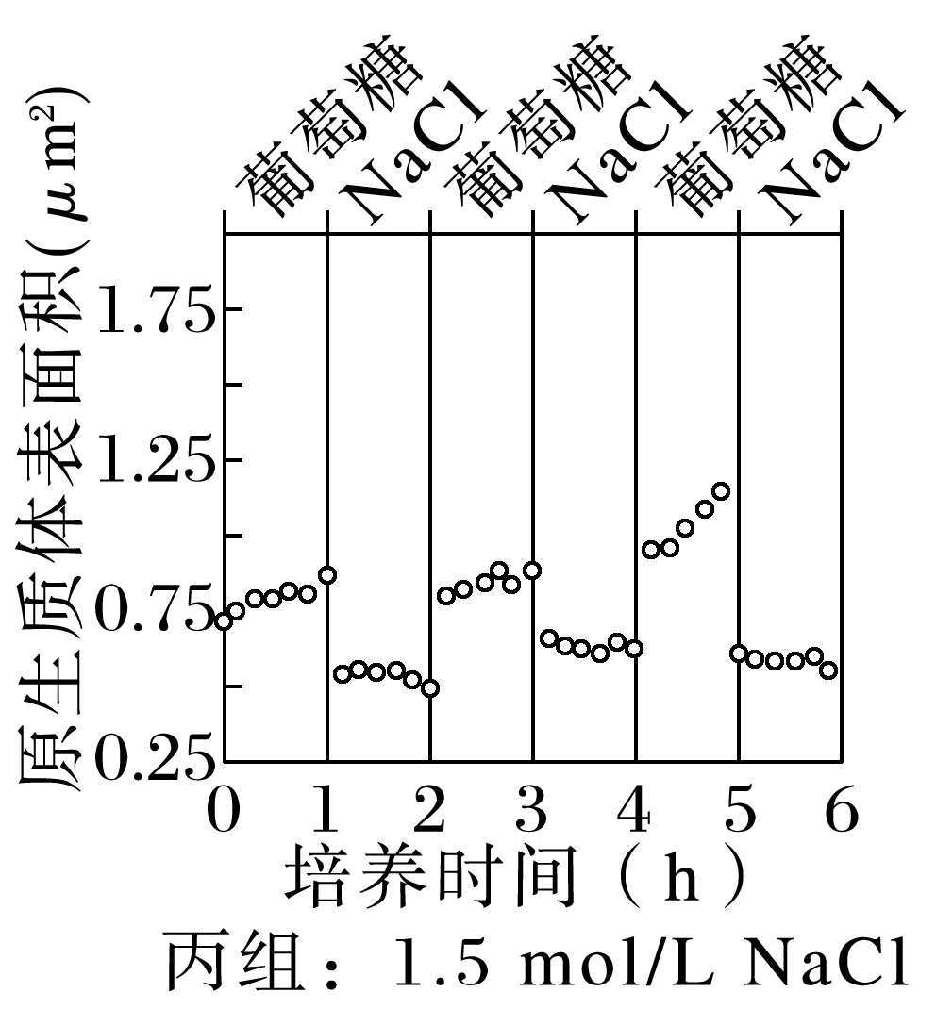
3.(2022·湖南，10)原生质体(细胞除细胞壁以外的部分)表面积大小的变化可作为质壁分离实验的检测指标。用葡萄糖基本培养基和NaCl溶液交替处理某假单孢菌，其原生质体表面积的测定结果如图所示。下列叙述错误的是
A.甲组NaCl处理不能引起细胞发生质壁分离，表明细胞中NaCl浓度≥0.3 mol·L^{－1}
B.乙、丙组NaCl处理皆使细胞质壁分离，处理解除后细胞即可发生质壁分离复原
C.该菌的正常生长和吸水都可导致原生质体表面积增加
D.若将该菌先65 ℃水浴灭活后，再用NaCl溶液处理，原生质体表面积无变化

Slide 26
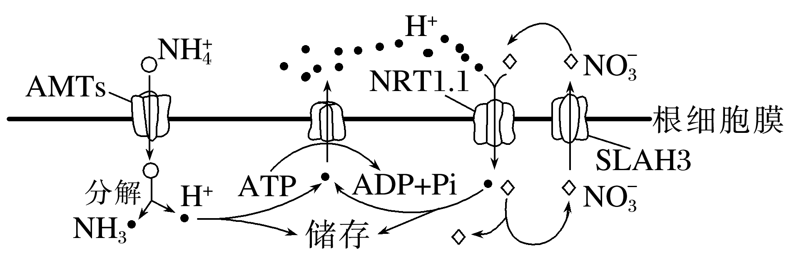

Slide 27
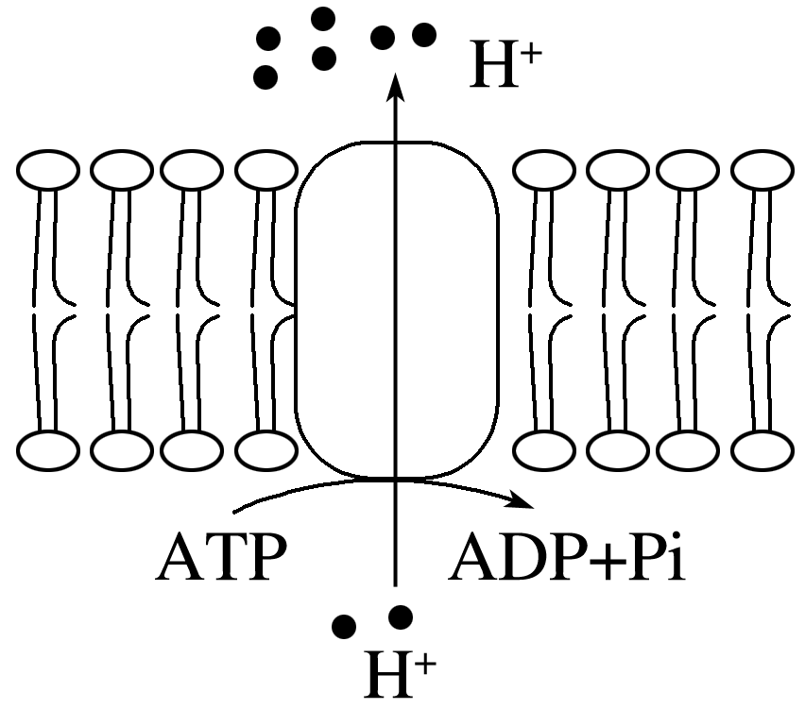
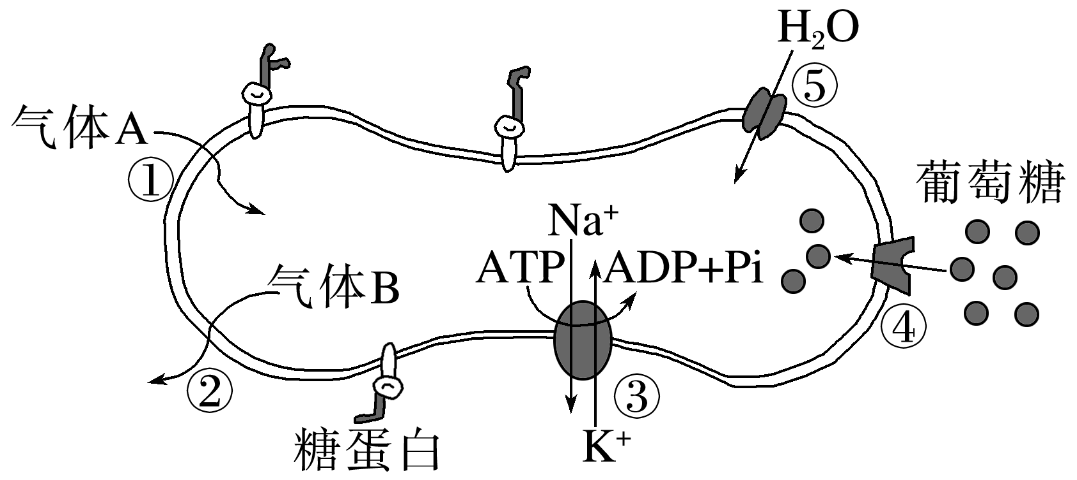
判断与填充
(1)原尿中还有许多物质也需借助载体蛋白通过肾小管的细胞膜，这类跨膜运输的具体方式有协助扩散、主动运输[2021·广东，19(1)改编] ( )
(2)如图为植物细胞膜中H＋－ATP酶将细胞质中的H＋转运到膜外的示意图，则H＋转运过程中H＋－ATP酶不发生形变 (2021·浙江1月选考，12)( )
√
×
(3)人体成熟红细胞能够运输O₂和CO₂，其部分结构和功能如图，①～⑤表示相关过程，成熟红细胞通过无氧呼吸分解葡萄糖产生ATP，为③提供能量(2021·河北，4)( )
√

Slide 28
判断与填充
(4)(2021·全国甲，29节选)植物的根细胞可以通过不同方式吸收外界溶液中的K＋。细胞外的K＋能够通过离子通道进入植物的根细胞。离子通道是由 复合物构成的，其运输的特点是________________ (答出1点即可)。 细胞外的K＋可以通过载体蛋白逆浓度梯度进入植物的根细胞。在有呼吸抑制剂的条件下，根细胞对K＋的吸收速率降低，原因是_________________________________
__________________________________________。
蛋白质
一种离子通道只允许一种离子通过
根细胞对K＋的吸收属于主动运输，
消耗能量，而呼吸抑制剂抑制细胞呼吸产生能量

